Slide 1
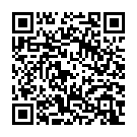
Районное методическое объединение
учителей информатики
Ирбитского муниципального образования
Манькова Ольга Сергеевна
+7(982)7082565
 olserman.09@gmail.com
Страница на сайте ОУ: https://uoirbitmo.ru/metodrabota/rmo_uchiteley_informatiki
Группа в WhatsApp: +7(982)7082565

Slide 2
Августовское совещание педагогических работников Ирбитского муниципального образования «Реализация целей и задач суверенной системы образования в Ирбитском муниципальном образовании: новые возможности развития» День встреч 29 августа 2024 года
Тема РМО: «Задачи, стоящие перед учителями информатики
в условиях реализации ФГОС»

Slide 3
Анализ деятельности РМО в прошлом учебном году

Slide 4
Тема работы РМО: «Повышение качества образования в образовательных организациях Ирбитского МО»
Цель деятельности РМО учителей информатики: Создание условий для профессионального общения педагогов, самообразования в процессе обсуждения актуальных педагогических проблем, совершенствование деятельности педагогов для достижения оптимальных результатов в образовании, воспитании и развитии учащихся.
Задачи, решаемые РМО в текущем году:
повышение педагогического мастерства учителя с учетом требований обновленного ФГОС;
обобщение и распространение передового педагогического опыта учителей информатики;
совершенствование существующих и внедрение новых активных форм, методов и средств обучения;
изучение и внедрение в практику работы нормативных документов, регламентирующих условия реализации программы по информатике с учётом достижения целей, устанавливаемых ФГОС.
изучение и распространение положительного опыта подготовки к ОГЭ и ЕГЭ по информатике.
развитие предметных компетенций у учащихся с учётом возрастных и интеллектуальных особенностей учащихся,
создание условий для выявления поддержки и развития одаренных детей и обеспечение их участия в олимпиадах всех уровней.

Slide 5
28.28.2023 г. - Августовское совещание педагогических работников Ирбитского муниципального образования по теме «Образовательное пространство Ирбитского муниципального образования в контексте основных стратегических ориентиров: достижения, проблемы, перспективы».
Тема заседания: «Задачи, стоящие перед учителями информатики в условиях реализации обновленных ФГОС ООО и ФГОС СОО»
ФИО педагога | Тема выступления
Юдин Юрий Сергеевич, Елесина Татьяна Ивановна, Новоселова Юлия Васильевна, Осипова Лариса Николаевна, Лавелина Марина Сергеевна | Изменения в содержании предмета в связи с введением обновленных ФГОС и ФОП (по классам). Соотнесение содержания в ФОП с содержанием имеющихся учебников. О возможных проблемах использования учебников при реализации ФРП.
Нищеретных Татьяна Владимировна | Использование электронных ресурсов ФГИС «Моя школа» в процессе реализации рабочей программы по предмету «Информатика»: полнота и логика представленных ресурсов согласно тематическому планированию по предмету.
Кабанова Оксана Николаевна | Требования к формированию графика оценочных процедур по предмету «Информатика»: из опыта работы школы.
Степанова Алена Алексеевна | Критерии оценивания по предмету «Информатика»: из опыта работы школы.
Овчинников Дмитрий Алексеевич | Проведение школьного этапа Всероссийской олимпиады школьников в 2023-24 учебном году. Рекомендации по подготовке обучающихся к Всероссийской олимпиаде школьников
Манькова Ольга Сергеевна | Анализ работы РМО за 2022-23 уч. год. Планирование на 2023-24 уч. год.

Slide 6
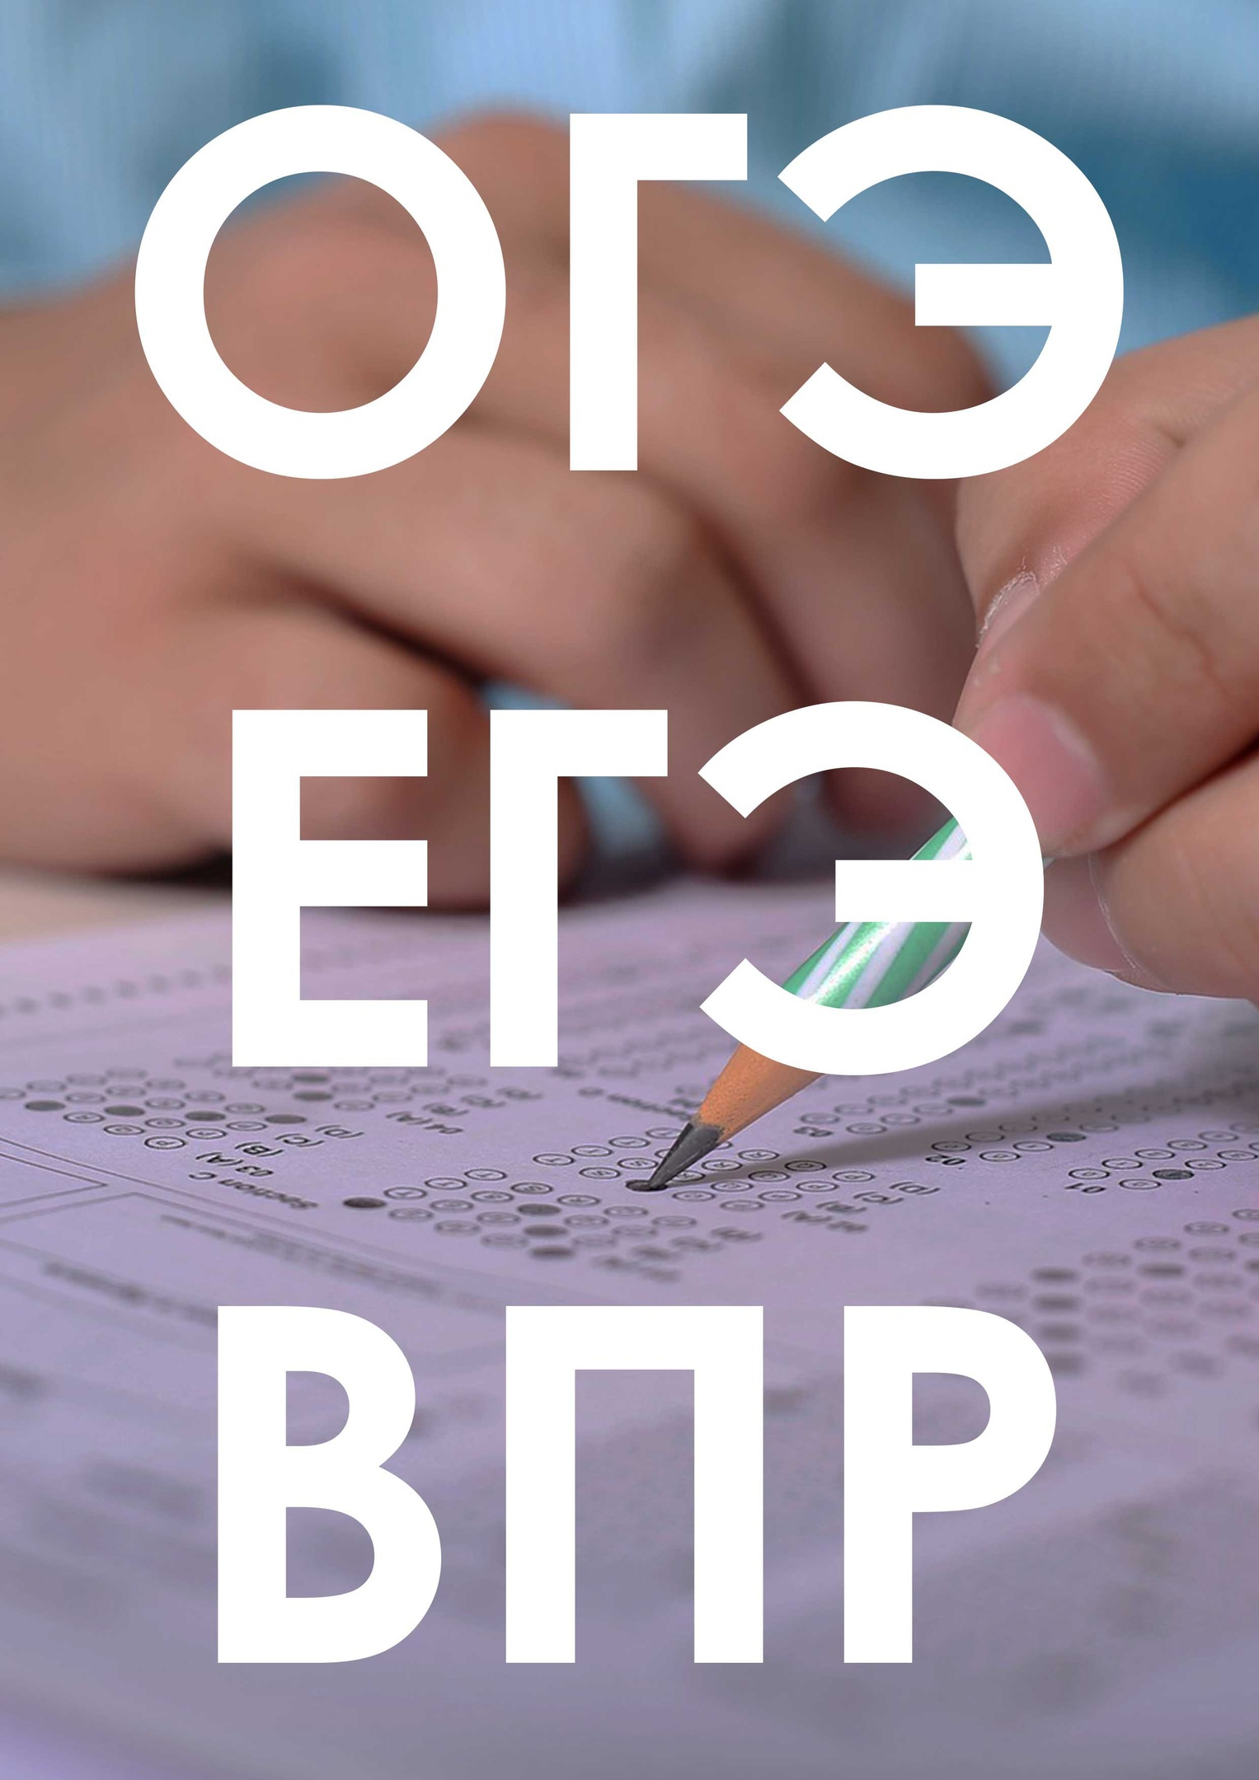
01.11.2023 г. – Информационно-методический день по теме «Качество образования: от анализа к действиям»
Тема заседания: «Приемы повышения качества образования по предмету «Информатика»»
ФИО педагога | Тема выступления
Манькова Ольга Сергеевна | Качественный анализ результатов ОГЭ
Кабанова Оксана Николаевна, Холкина Екатерина Игоревна, Степанова Алёна Алексеевна | Разбор заданий по темам, вызвавших у выпускников затруднения. Методические приемы, используемые педагогами для повышения качества образования при изучении обозначенного круга тем.
Педагоги | Практикум по решению прототипов задания №3.

Slide 7
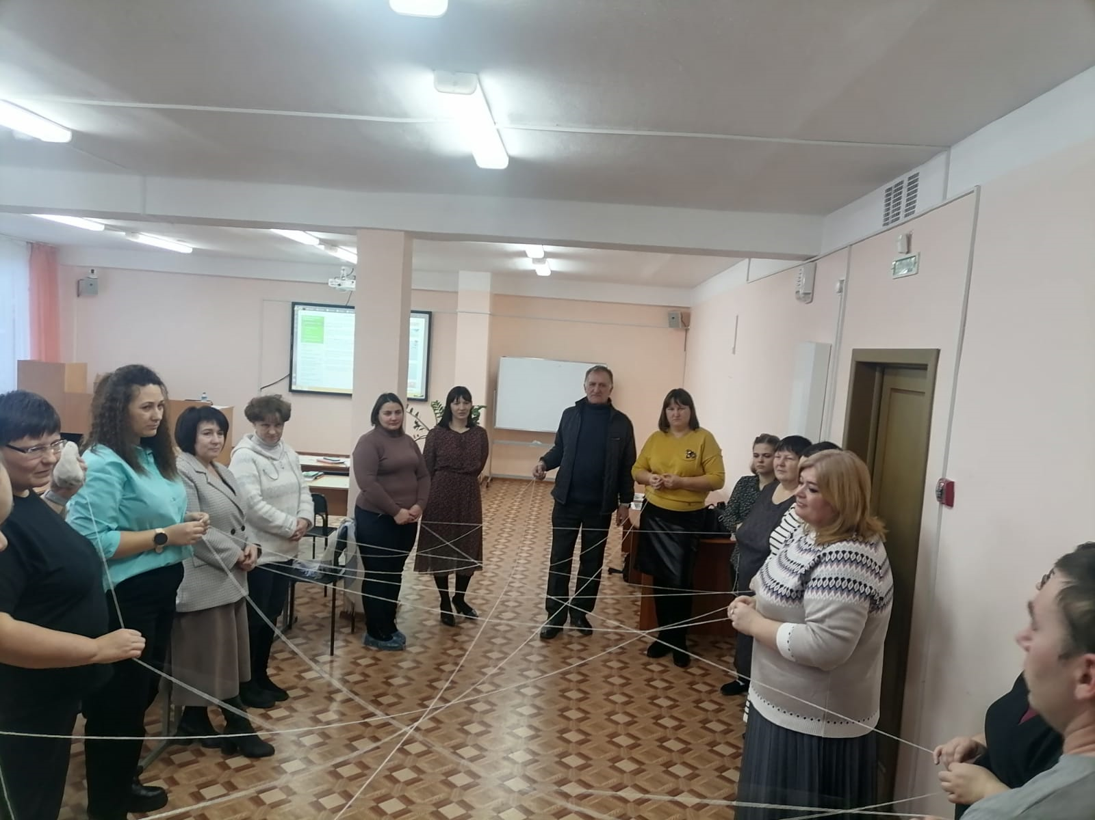
24.01.2024 г. – Выездное заседание РМО по теме «Реализация обновленных ФГОС и ФООП как приоритетных направлений в обучении информатики. Организация урочной и внеурочной деятельности с помощью цифрового оборудования центров «Точка роста»», МОУ «Киргинская СОШ»
ФИО педагога | Тема выступления
Елесина Татьяна Ивановна, МОУ «Киргинская СОШ» | Открытый урок в 8 классе. Тема урока «Логические выражения. Таблицы истинности логических выражений» Внеурочное занятие курса «Компьютерная графика». Тема занятия «Путешествие в страну «Компьютерная графика»»
Манькова Ольга Сергеевна, МОУ «Пионерская СОШ» | Методика построения таблиц истинности в Питоне. Решение задания 2 ЕГЭ.
Нищеретных Татьяна Владимировна, МАОУ Черновская СОШ | Проектирование муниципального фестиваля «Цифровые каникулы»

Slide 8
26.03.2024 г. – Информационно-методический день «Современный системно-деятельностный урок»
ФИО педагога | Тема выступления
Манькова Ольга Сергеевна | Современный системно-деятельностный урок
Зеленко Ирина Германовна | Приемы для реализации 1 этапа урока «Активное целеполагание»
Кротова Ирина Владимировна | Приемы для реализации 2 этапа урока «Целенаправленная деятельность»
Елесина Татьяна Ивановна | Приемы для реализации 3 этапа урока «Оценивание»
Анохин Александр Иванович | Приемы для реализации 4 этапа урока «Рефлексия»
Анохин Александр Иванович, Юдин Юрий Сергеевич, Цур-Царь Кирилл Владимирович | Разработка заданий и учебных ситуаций для формирования функциональной грамотности, их использование как в урочной, так и внеурочной деятельности по предмету «Информатика»
Овчинников Дмитрий Алексеевич, Степанова Алёна Алексеевна | Изменения в КИМ ЕГЭ, критерии оценивания. Примеры заданий, тренинг по решению заданий
Лавелина Марина Сергеевна | «Цифровая грамотность» – новый тематический раздел учебного предмета «Информатика» и методика его освоения

Slide 9
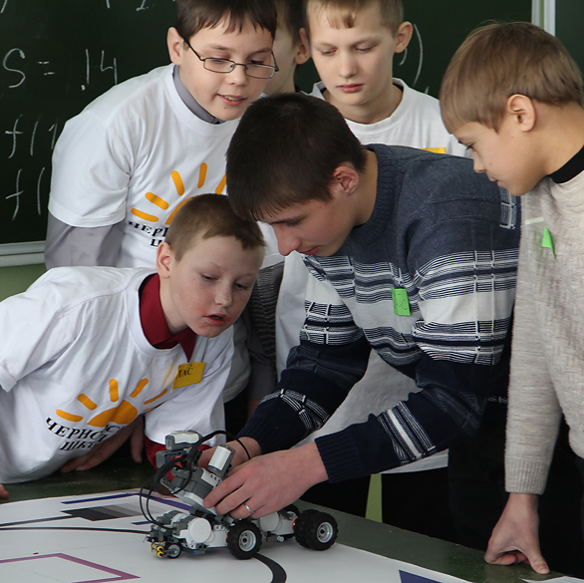
Деятельность РМО с детьми, имеющими повышенный интерес к предмету
Всероссийская олимпиада школьников;
организация и проведение тематических дней и уроков;
Всероссийский урок безопасности школьников в сети Интернет;
Тематический урок информатики в рамках Всероссийской акции «Час кода»;
предметные недели в ОО;
привлечение к научно-исследовательской деятельности – НПК МО;
участие в интеллектуальных дистанционных конкурсах;

Slide 10
Тема работы РМО на 2024-2025 уч. год: «Повышение качества образования в образовательных организациях Ирбитского МО»

Slide 11
Статистические данные по итогам сдачи ОГЭ и ЕГЭ

Slide 17
Уровни достижения целевых показателей освоения ООП по результатам оценочных процедур 2024 года
 | Базовый | Высокий | Динамика относительно 2023 года
Индексы ВПР НОО 2024 | 93% при 83% целевых | 13,1% при 15% целевых | Положительная
Индексы ВПР ООО 2024 | 79,5% при 75% целевых | 4,9% при 15% целевых | Положительная
Индексы ВПР СОО 2024 | 88,5% при 80% целевых | 20,5% при 20% целевых | Положительная
Индексы ОГЭ 2024 | 97,4% при 83% целевых | 18,3% при 15% целевых | Положительная
Индексы ЕГЭ 2024 | 85,7% при 85% целевых | 22% при 20% целевых | Положительная

Slide 18
Постановка задачи на единый
информационно-методический день:
1) качественный анализ ОГЭ и ЕГЭ каждым учителем с обозначением проблемных зон;
2) качественный анализ результатов ОГЭ и ЕГЭ

Slide 19
ИНФОРМАЦИОННО-МЕТОДИЧЕСКОЕ ПИСЬМО
ОБ ОСОБЕННОСТЯХ ПРЕПОДАВАНИЯ УЧЕБНОГО ПРЕДМЕТА «ИНФОРМАТИКА»
В 2024/2025 УЧЕБНОМ ГОДУ

Slide 20
– Федеральный закон от 29 декабря 2012 г. № 273-ФЗ «Об образовании в Российской Федерации»;
– Федеральный закон от 19 декабря 2023 г № 618-ФЗ «О внесении изменений в Федеральный закон «Об образовании в Российской Федерации»;
– приказ Минпросвещения России от 31 мая 2021 г. № 287«Об утверждении федерального государственного образовательного стандарта основного общего образования» (с изменениями) (далее – ФГОС ООО);
– приказ Минобрнауки России от 17 мая 2012 г. № 413 «Об утверждении федерального государственного образовательного стандарта среднего общего образования» (с изменениями) (далее – ФГОС СОО);
– приказ Минпросвещения России от 18 мая 2023 г. №370 «Об утверждении федеральной образовательной программы основного общего образования» (с изменениями);
– приказ Минпросвещения России от 18 мая 2023 г. №371 «Об утверждении федеральной образовательной программы среднего общего образования» (с изменениями);

Slide 21
– приказ Минпросвещения России от 21 сентября 2022 г. № 858 «Об утверждении федерального перечня учебников, допущенных к использованию при реализации имеющих государственную аккредитацию образовательных программ начального общего, основного общего, среднего общего образования организациями, осуществляющими образовательную деятельность и установления предельного срока использования исключённых учебников»;
– приказ Минпросвещения России от 21 февраля 2024 г. № 119 «О внесении изменений в приложения № 1 и № 2 к приказу Министерства просвещения Российской Федерации от 21 сентября 2022 г. № 858 «Об утверждении федерального перечня учебников, допущенных к использованию при реализации имеющих государственную аккредитацию образовательных программ начального общего, основного общего, среднего общего образования организациями, осуществляющими образовательную деятельность и установления предельного срока использования исключённых учебников»;
– приказ Минпросвещения России от 21 мая 2024 г. № 347 «О внесении изменений в приказ Минпросвещения России от 21 сентября 2022 г. № 858 «Об утверждении федерального перечня учебников, допущенных к использованию при реализации имеющих государственную аккредитацию образовательных программ начального общего, основного общего, среднего общего образования организациями, осуществляющими образовательную деятельность и установления предельного срока использования исключённых учебников»»;
– приказ Минпросвещения России от 4 октября 2023 г. № 738 «Об утверждении федерального перечня электронных образовательных ресурсов, допущенных к использованию при реализации имеющих государственную аккредитацию образовательных программ начального общего, основного общего, среднего общего образования».

Slide 22
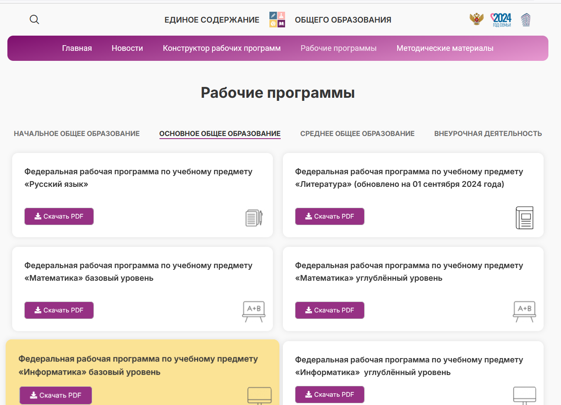
Основное общее образование:
– Федеральная рабочая программа по учебному предмету «Информатика»
(базовый уровень);
– Федеральная рабочая программа по учебному предмету «Информатика»
(углублённый уровень).
Среднее общее образование:
– Федеральная рабочая программа по учебному предмету «Информатика»
(базовый уровень);
– Федеральная рабочая программа по учебному предмету «Информатика»
(углублённый уровень).

Slide 23
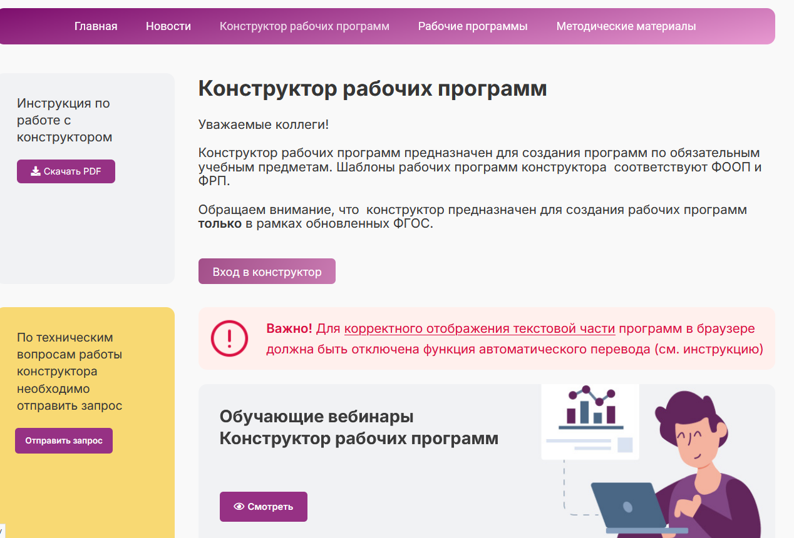

Slide 24
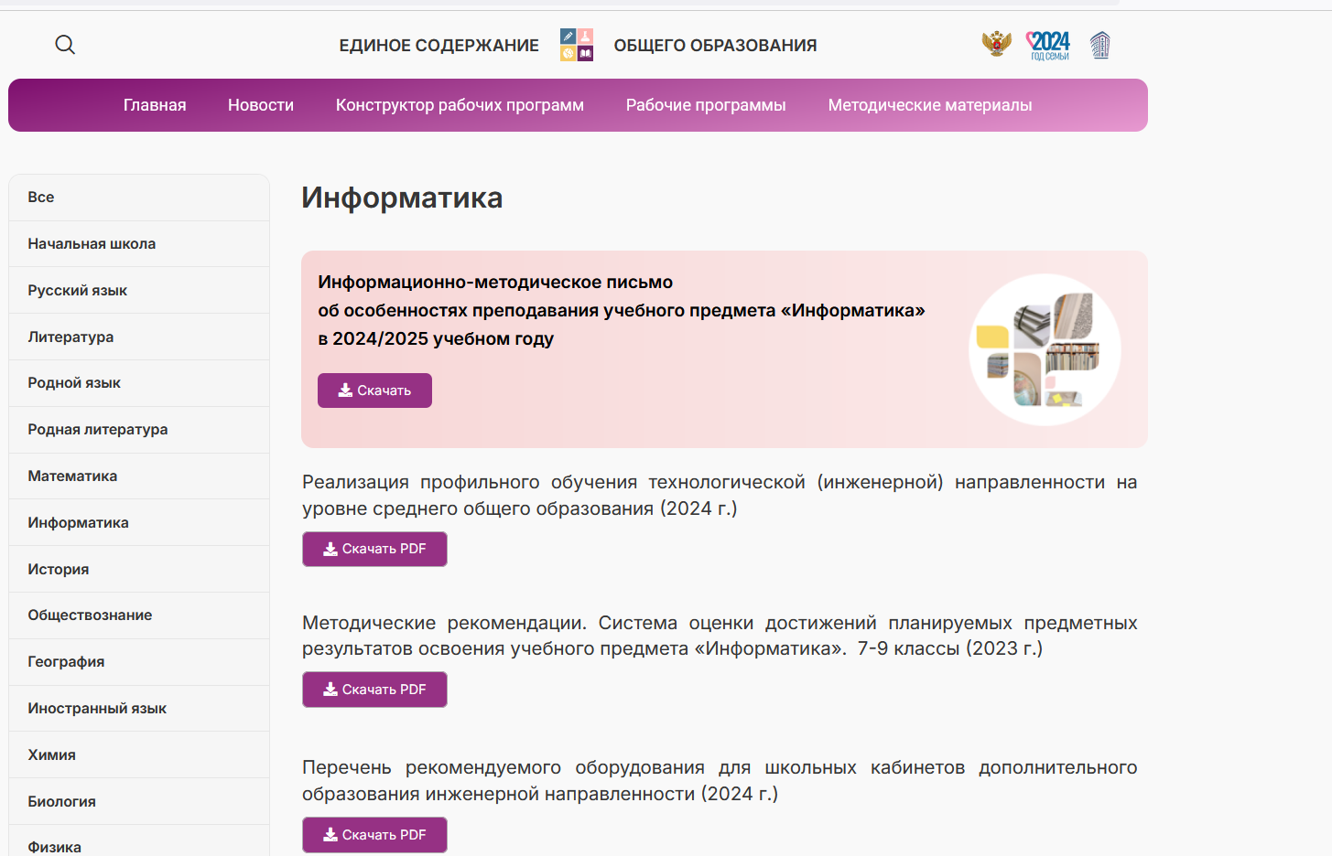

Slide 26
Приказ Министерства просвещения Российской Федерации от 18.07.2024 № 499
"Об утверждении федерального перечня электронных образовательных ресурсов, допущенных к использованию при реализации имеющих государственную аккредитацию образовательных программ начального общего, основного общего, среднего общего образования" (Зарегистрирован 16.08.2024 № 79172)

Slide 27
Оценочная деятельность в рамках реализации федеральных образовательных программ

Slide 28
статья 28 Федерального закона от 29 декабря 2012 г. N 273-ФЗ "Об образовании в Российской Федерации"
Осуществление текущего контроля успеваемости и промежуточной аттестации обучающихся относится к компетенции образовательной организации.
Образовательные организации устанавливают формы, периодичность и порядок их проведения; ведут индивидуальный учет результатов освоения обучающимися образовательных программ, а также хранят в архивах информацию об этих результатах на бумажных и (или) электронных носителях.

Slide 29
Таблицы «Планируемых результатов освоения ООП НОО/ОО/СОО»
Планируемые результаты освоения ООП НОО/ООО/СОО
Планируемые результаты освоения ООП | Отметка о выполнении: Указать уровень освоения (ниже базового/базовый/ повышенный/ высокий) Для 1 класса - базовый/ниже базового
 | ФИО | ФИО | ФИО | ФИО | ФИО
1 класс
Русский язык
Предметные результаты
различать слово и предложение; выделять слова из предложений;
выделять звуки из слова;
различать гласные и согласные звуки (в том числе различать в словах согласный звук [й’] и гласный звук [и]);
различать ударные и безударные гласные звуки;
различать согласные звуки: мягкие и твёрдые, звонкие и глухие (вне слова

Slide 30
Особенности оценки предметных результатов
оценка педагогами предметных результатов в ходе процедур текущей, промежуточной и итоговой оценки;
оценка администрацией образовательной организации в ходе внутришкольного мониторинга;
особенности оценки предметных результатов фиксируются в приложении к ООП и включает:
- список планируемых результатов
- требования к выставлению отметок за промежуточную аттестацию
- график контрольных мероприятий

Slide 32
Проведение школьного этапа
Всероссийской олимпиады школьников
в 2024-25 учебном году

Slide 34
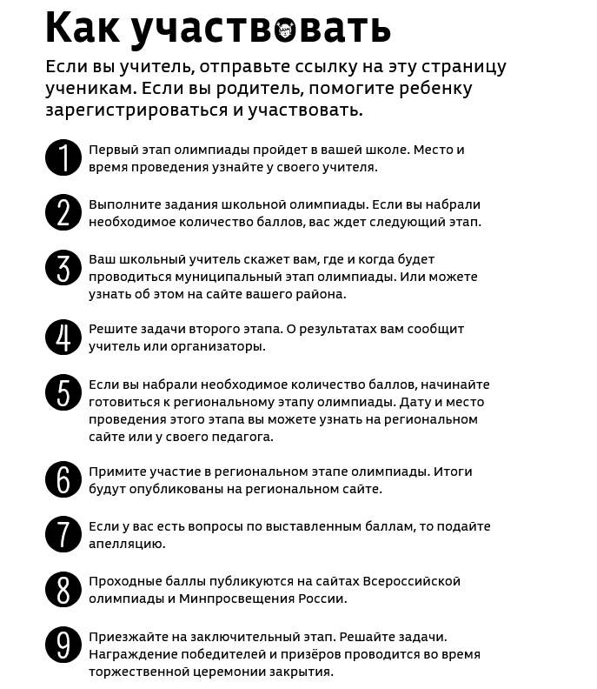

Slide 35
Районное методическое объединение
учителей информатики
Ирбитского муниципального образования
Манькова Ольга Сергеевна
+7(982)7082565
 olserman.09@gmail.com
Страница на сайте ОУ: https://uoirbitmo.ru/metodrabota/rmo_uchiteley_informatiki
Группа в WhatsApp: +7(982)7082565

